Slide 1
ISP 223 PORTEKIZCE DILBILGISINE GIRIŞ INTRODUÇÃO GRAMÁTICA PORTUGUESA
Sub-departamento de Língua Portuguesa | Faculdade de Línguas, História e Geografia | Universidade de Ankara
José Ribeiro
jribeiro@ankara.edu.tr

Slide 2
Bibliografia:
TAVARES, ANA, PORTUGUÊS XXI NÍVEL A1 LIVRO DO ALUNO; PORTUGUÊS XXI NÍVEL A1 LIVRO DE EXERCÍCIOS, LIDEL, 2003.
COIMBRA, ISABEL; OLGA, MATA COIMBRA, GRAMÁTICA ATIVA 1, LIDEL, 2011.
SUMÁRIO:
Exercícios sobre Apresentação em Português
2. Artigos definidos e Preposições em Português (Belirli Tanım Edatları ve Edat “de” ve “em”)
3. Praticar diálogos entre os estudantes

Slide 3
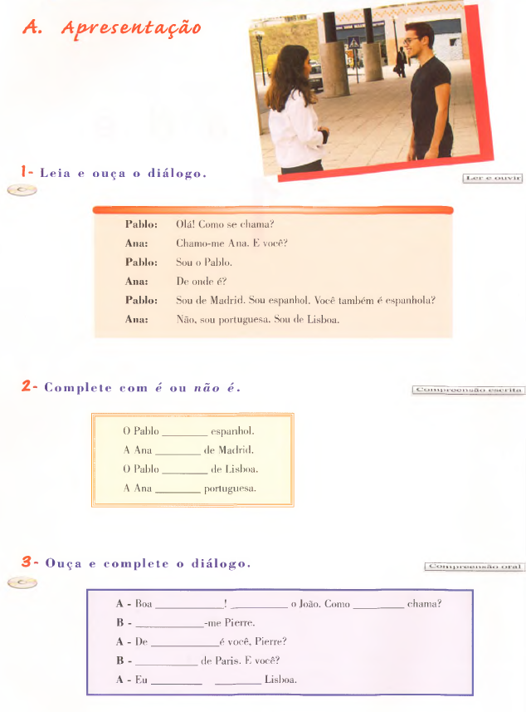
Exercícios sobre Apresentação em Português

Slide 4
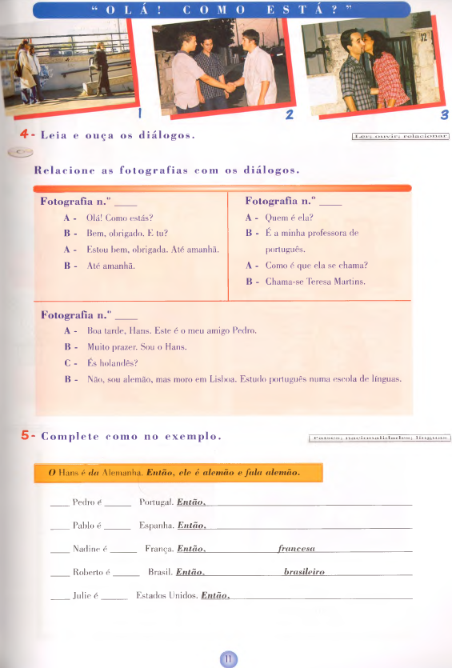
Exercícios sobre Apresentação em Português

Slide 5
Artigos definidos e Preposições em Português (Belirli Tanım Edatları ve Edat “de” ve “em”)
Artigos definidos: o , a , os , as
Preposição: de / em
de + o = do , dos em + o = no , nos
de + a = da , das em + a = no , nas

Slide 6
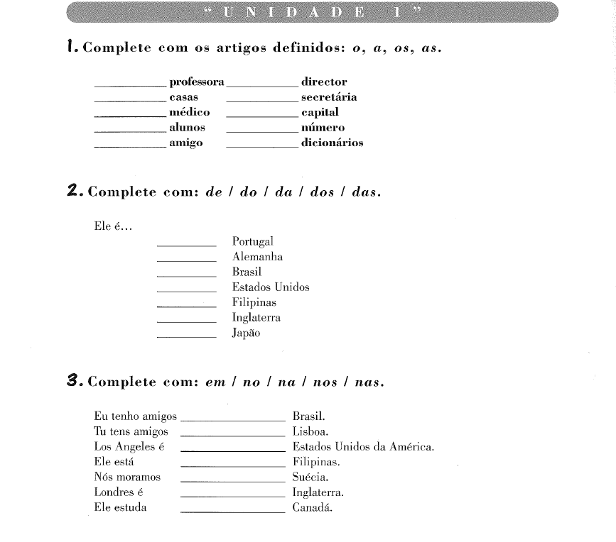
Artigos definidos e Preposições em Português

Slide 7
Praticar diálogos entre os estudantes
“Olá. Chamo-me…
E tu (você) como te (se) chama(s)?
Como está(s)?
Estou bem, obrigado. E tu (você)?
De onde é(s)?
Onde mora(s)?
Quem é ela/ele?
Como é que ele/ela se chama?
Ele é Turco e fala Turco.
Ela é portuguesa e fala português”

